Slide 1
Формирование познавательного интереса и творческой деятельности младших школьников на уроках окружающего мира
МБОУ «Краснозаводская средняя общеобразовательная школа №1»
Семинар для руководителей ШМО начальных классов Сергиево-Посадского городского округа
20.02.2020

Slide 2
Выпускник начальной школы — это человек любознательный, интересующийся, активно познающий мир; умеющий учиться, способный к организации собственной деятельности.

Slide 3
Познавательная деятельность — это активное изучение человеком окружающей действительности,
в процессе которого индивид приобретает знания, познаёт законы существования окружающего мира и учится не только взаимодействовать с ним, но и целенаправленно воздействовать на него.

Slide 4
Развитие познавательной активности обучающихся на уроках окружающего мира может происходить по двум основным направлениям. С одной стороны, этому способствует само содержание учебного предмета.
С другой стороны, развитие происходит путём определённой организации познавательной деятельности учащихся.

Slide 5
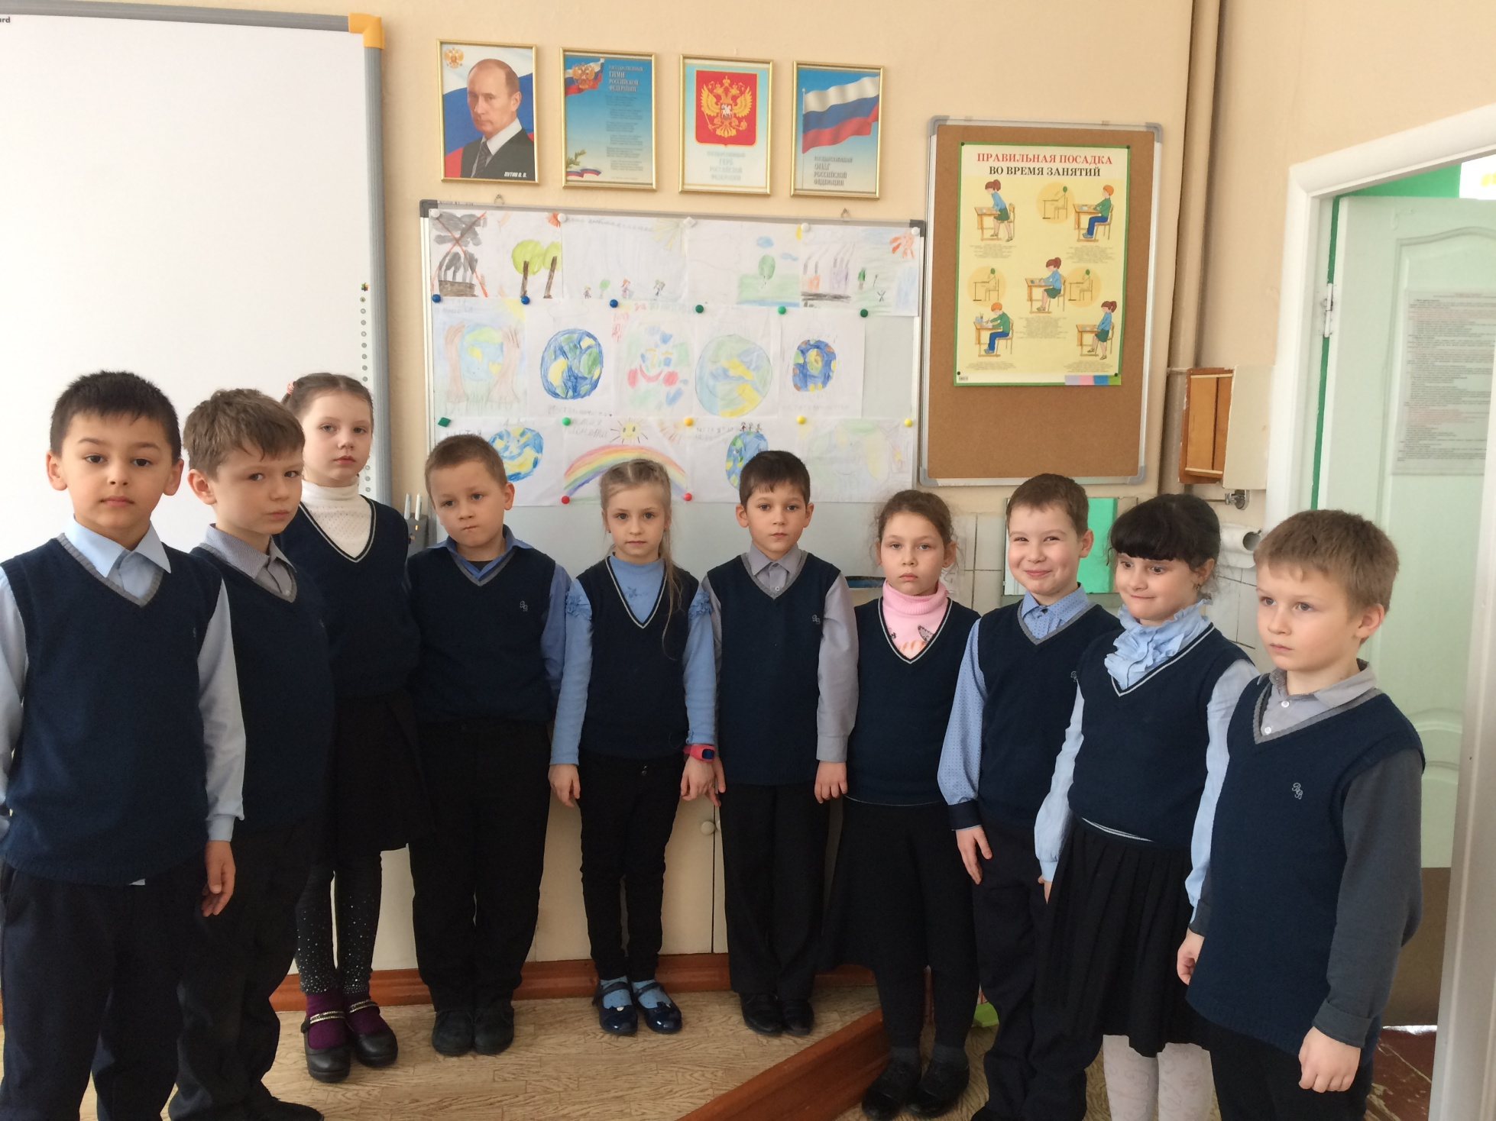
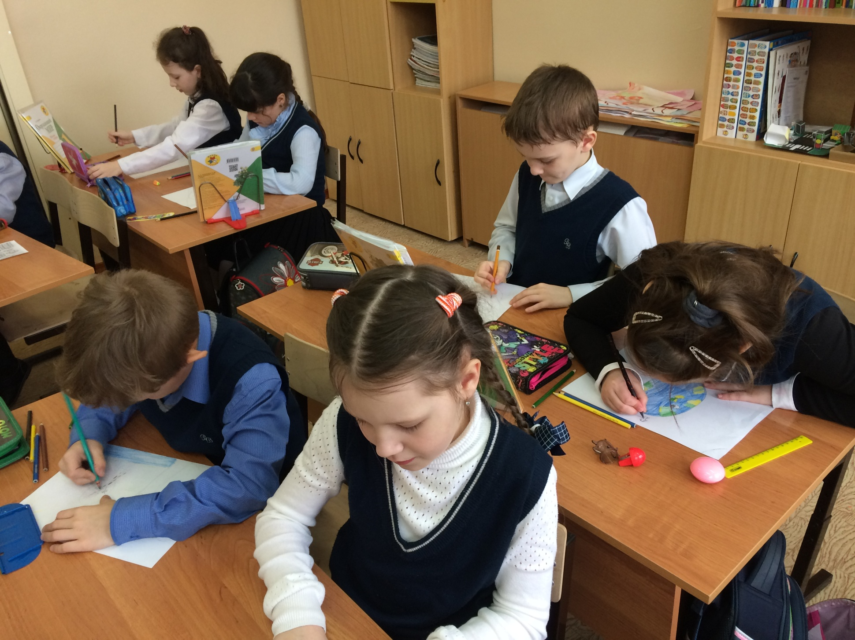
Формы проведения уроков окружающего мира
уроки-соревнования
уроки — КВН («Животные нашего края»)
уроки — творческие отчёты
уроки-конкурсы
уроки-обобщения
уроки-игры («Поле чудес», «Крестики-нолики»)
уроки-экскурсии («В гости к осени», «Наша школа»)
уроки-путешествия («Путешествие по природным зонам России»)
интегрированные уроки и многие другие

Slide 6
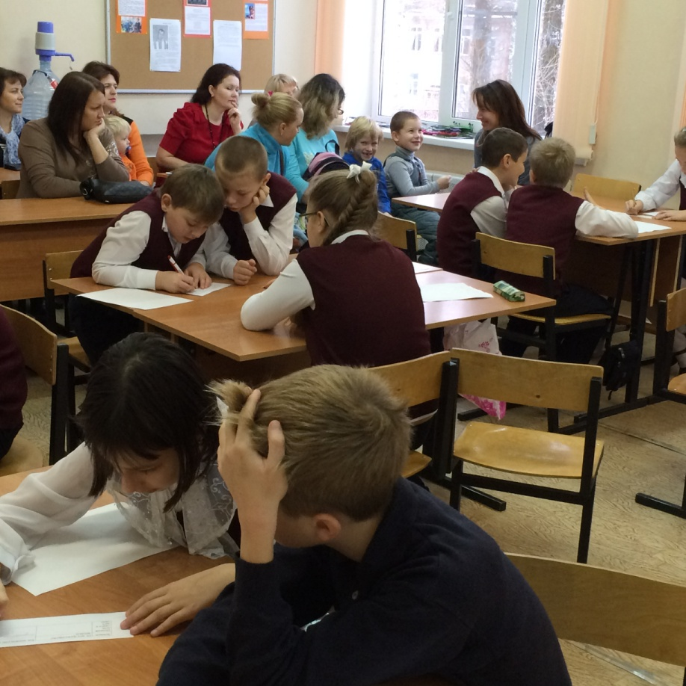
Ценным средством развития познавательной активности детей является игра
дидактическая игра
сюжетно-ролевая игра
учебно-ролевая игра
игра «Да-нет»

Slide 7
Способствует развитию познавательной активности широкое применение проблемно-задачного подхода
При изучении темы «Природные зоны России» можно предложить учащимся решить такую изобретательскую задачу:
Бывает, хозяин ледяных пустынь — белый медведь — приходит к людям в гости, ведь вокруг человеческих жилищ круглый год аппетитный запах. Но не всегда этот гость для человека безопасен. Но не убивать же белого медведя только за то, что он в гости без приглашения ходит. Что же делать людям, если медведь забредёт к ним в гости?

Slide 8
Тексты-описания,
фенологические рассказы с ошибками
«На дворе стоял октябрь. Рано утром я вышел из дома. Мне очень хотелось посмотреть, что сейчас в лесу делается. Я шёл по шелковистой зелёной траве, на которой блестели капли дождя. В лесу было необыкновенно тихо. Далеко видно в лесу, а всё потому, что листья опадают с деревьев. Бесшумно падают жёлтые, красные, бурые листочки на землю и устилают её тёплым покрывалом, чтобы зимой земле тепло было. А сквозь этот великолепный ковёр проглядывали красные ягодки земляники».

Slide 9
Занимательный материал:
загадки , сказки
легенды
экологические задачи
интересные факты из жизни растений, животных
сведения о рекордах в природе
кроссворды
карточки с заданиями
тесты
интересные вопросы по теме
рисунки с ошибками

Slide 10
Существуют и другие приемы формирования познавательного интереса:
«Перевертыш»
«Лови ошибку»
«Осколки»
«Реставрация»
«Случайность»
«Вопрос к тексту»
Фактологический диктант
Щадящий опрос

Slide 11
Домашние задания
направленные на закрепление знаний и умений
направленные на систематизацию изученного материала
направленные на развитие умения выполнять такие логические операции, как анализ, сравнение, классификация, обобщение
на применение знаний
направленные на подготовку к восприятию материала следующего урока
задания творческого характера

Slide 12
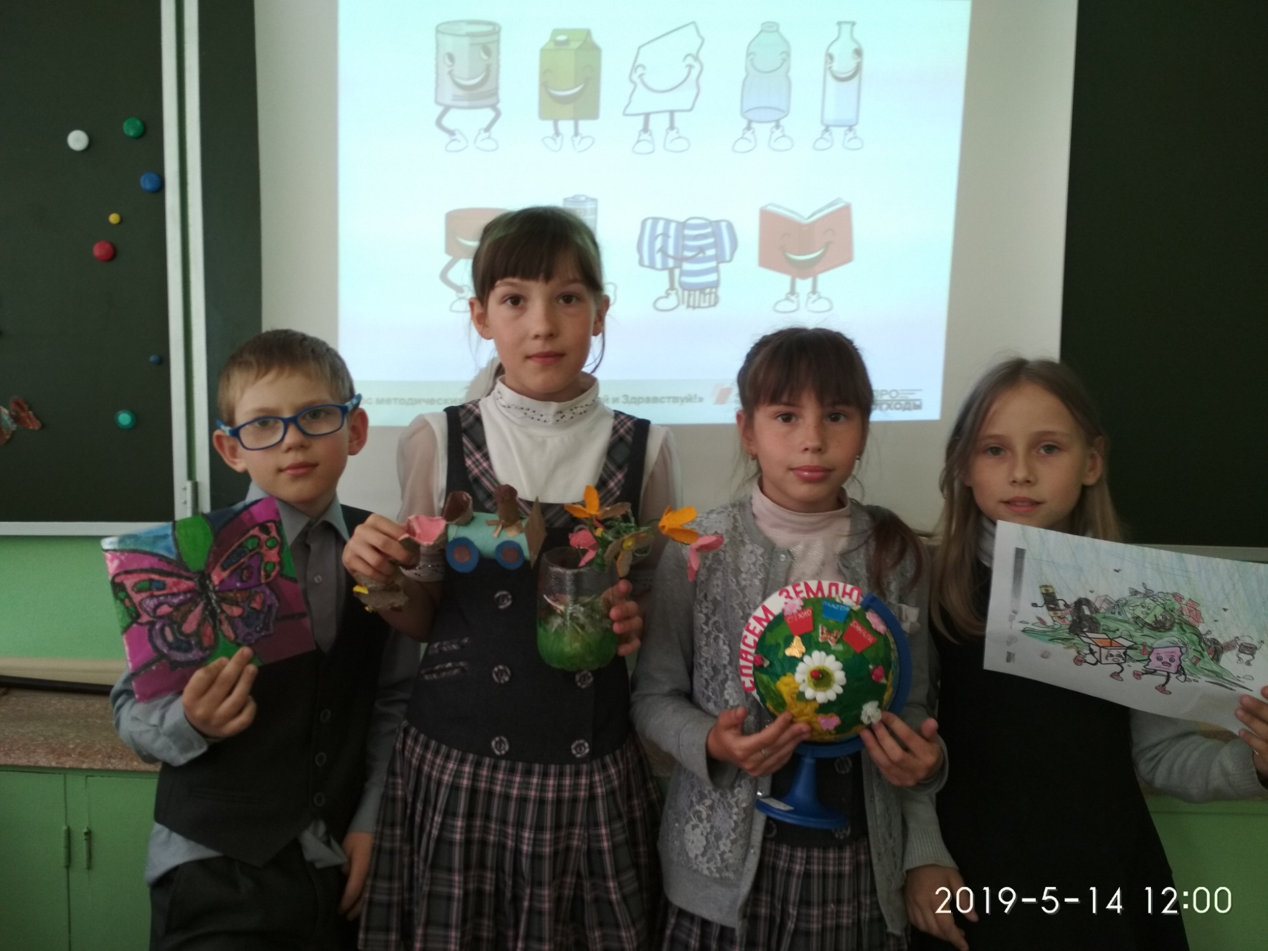
Проектная деятельность способствует формированию ключевых компетентностей обучающихся, подготовки их к реальным условиям жизнедеятельности,
выводит процесс обучения и воспитания из стен школы в окружающий мир.

Slide 13
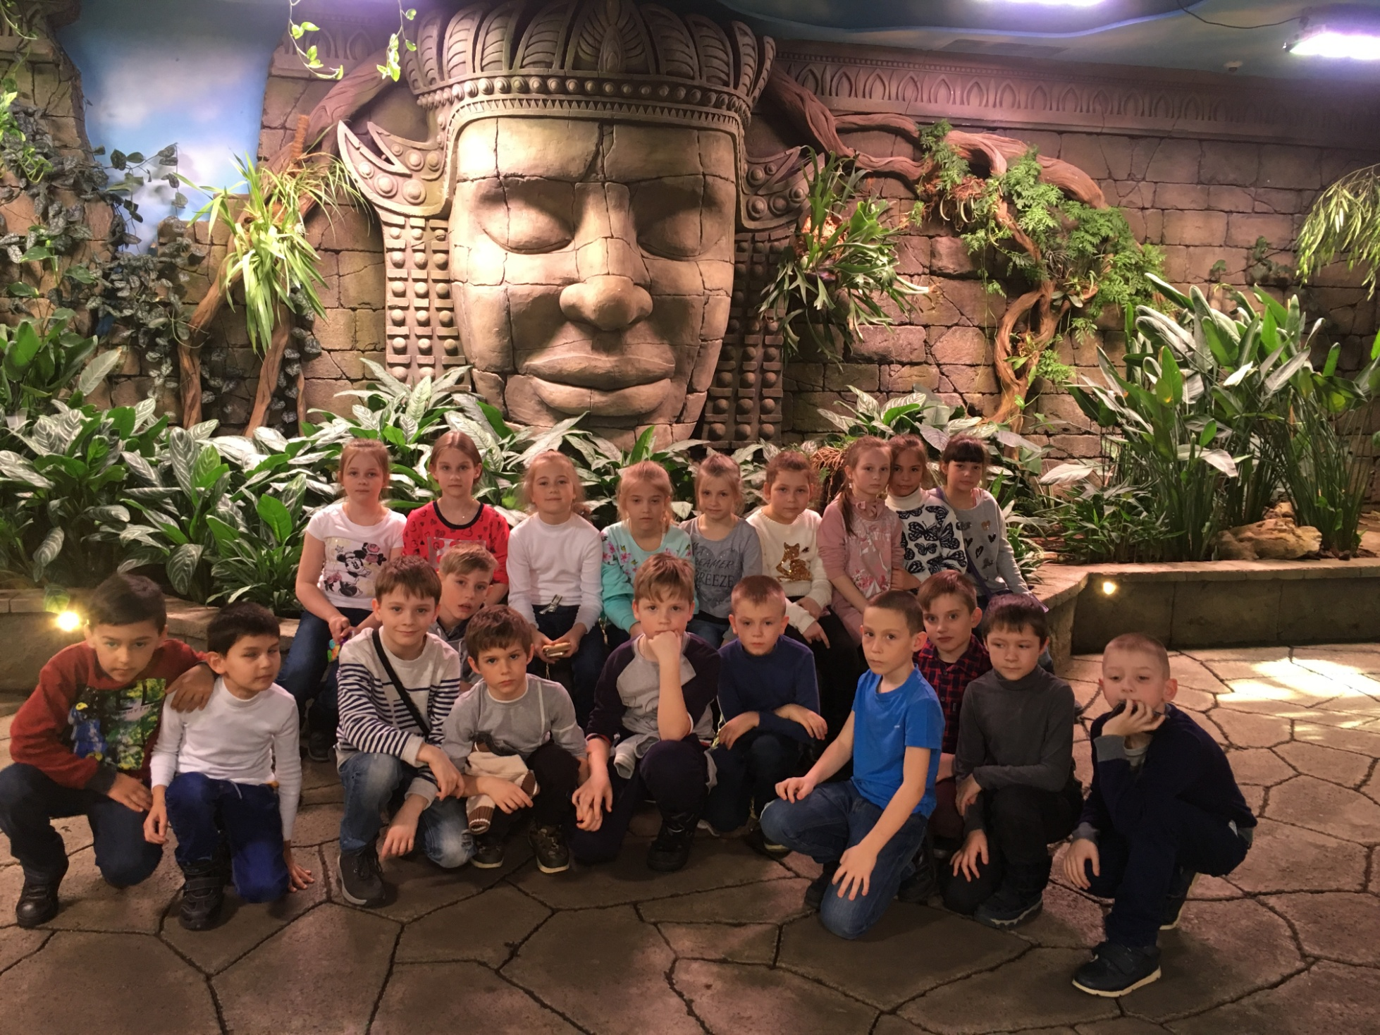
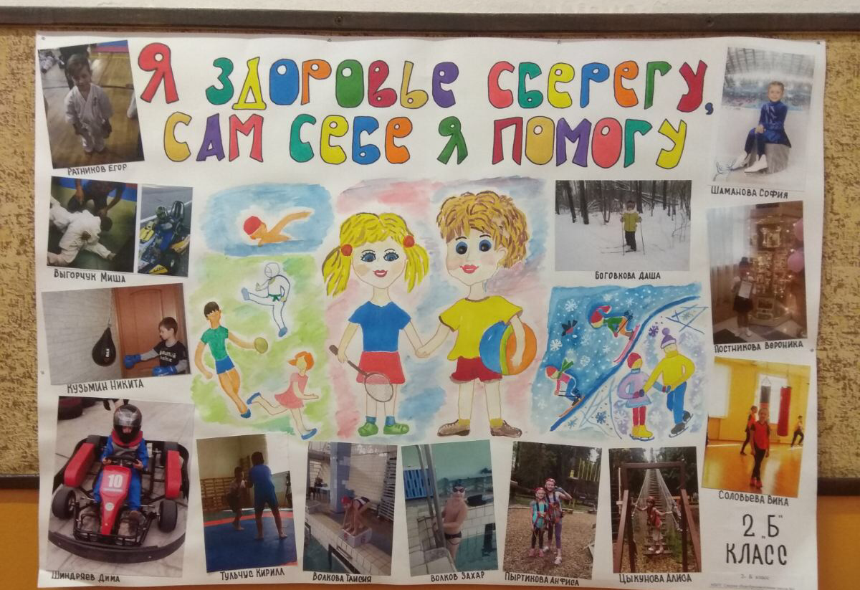
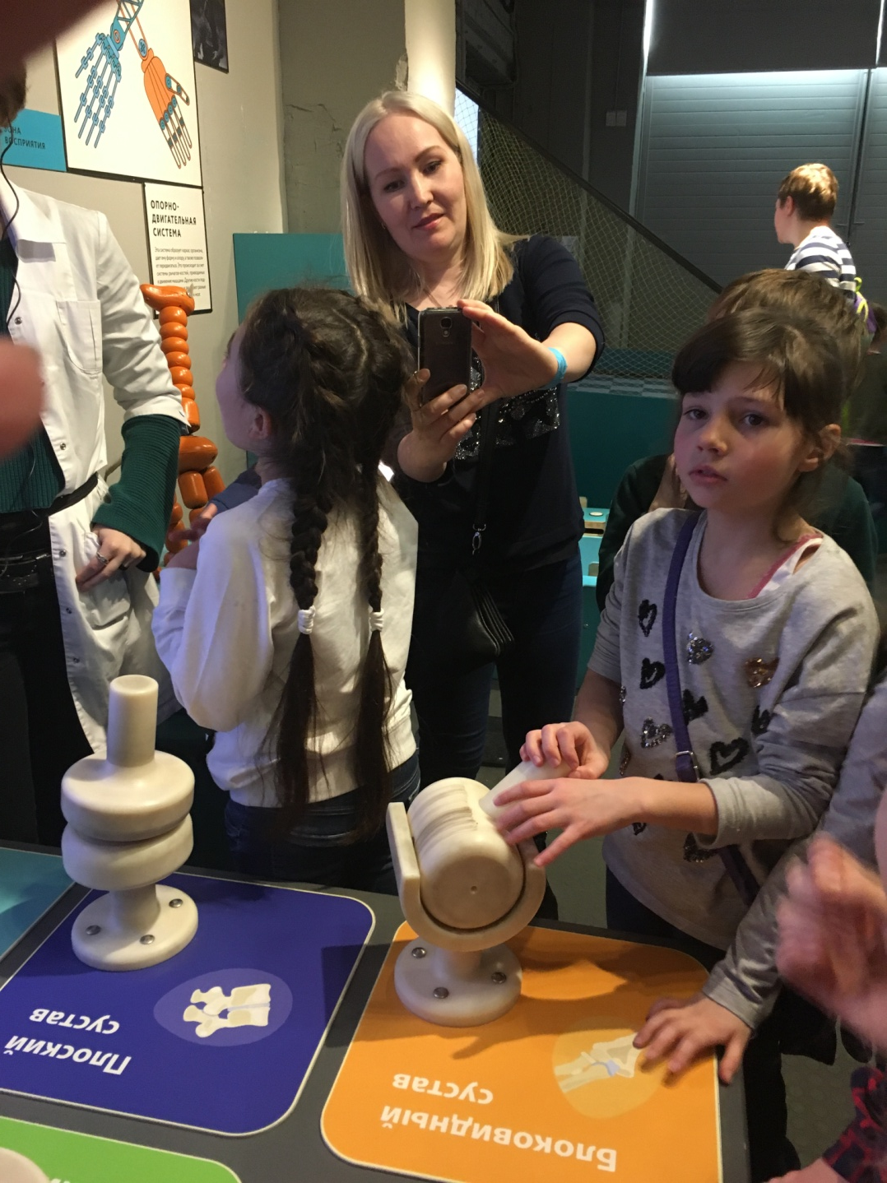
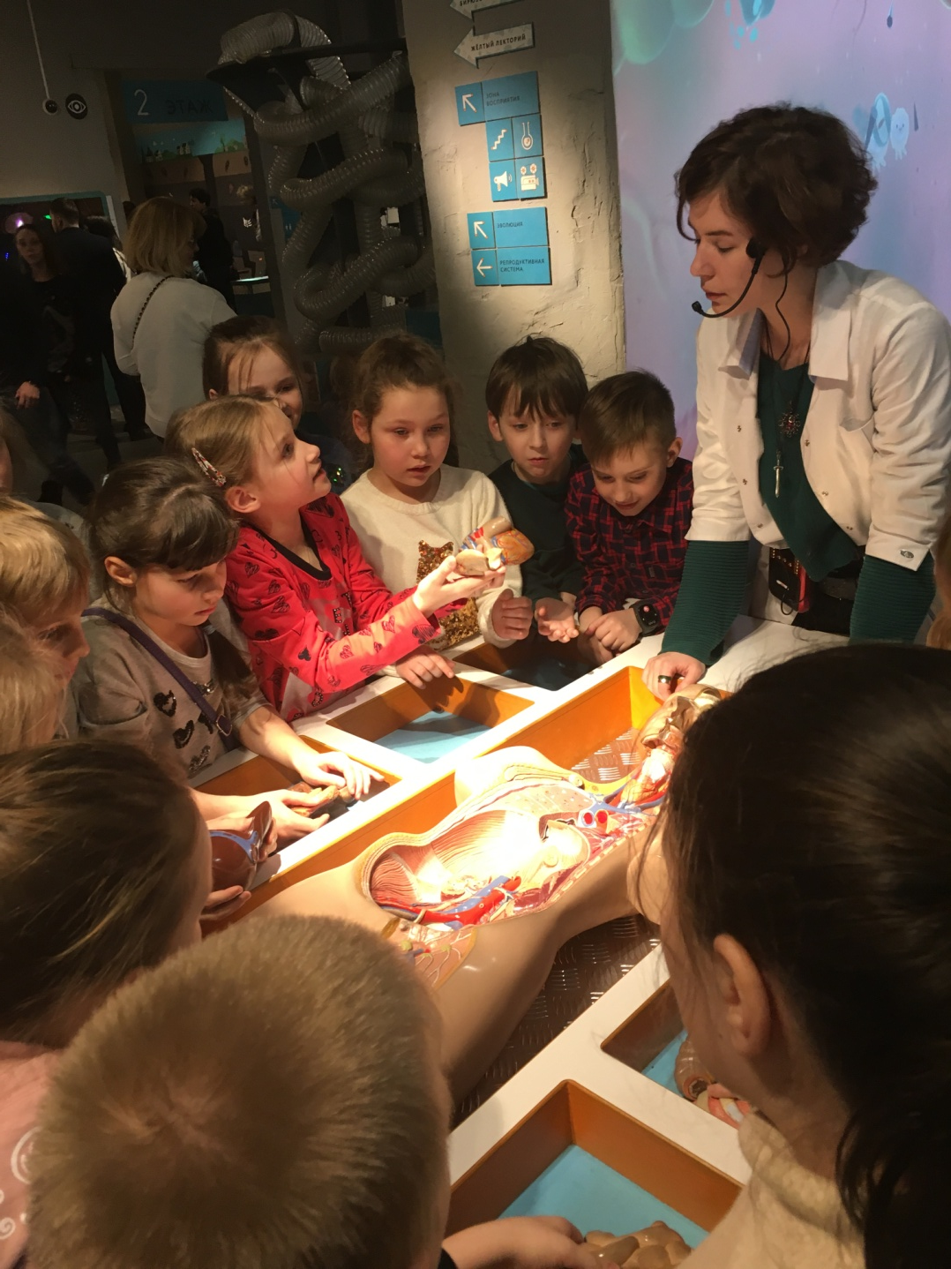
Способствует развитию познавательной активности
и творчеству обучающихся внеурочная деятельность
предметные недели
лекции
беседы
олимпиады
познавательные игры и викторины
конкурсы рисунков и плакатов
выпуск стенгазет
экскурсии
проекты
опыты и наблюдения

Slide 14
Знания, даваемые детям насильно, душат разум.
Задача каждого учителя — совершенствовать, варьировать формы, методы, приёмы и способы работы так, чтобы детям было интересно учиться

Slide 15
СПАСИБО ЗА ВНИМАНИЕ!

